Slide 1
Βιωματικό εργαστήριο: Δράσεις Ενεργού Πολίτη Εισαγωγική Παρουσίαση
Βουζαξάκης Γιώργος
Σ.Ε. ΠΕ80
Σχολικό έτος 2024-2025

Slide 2
Ο σκοπός της σύντομής εισήγησης είναι η παρουσίαση βασικών ζητημάτων εφαρμογής του Νέου προγράμματος Σπουδών

Slide 3

https://act.digitalschool.gov.gr/

Slide 4
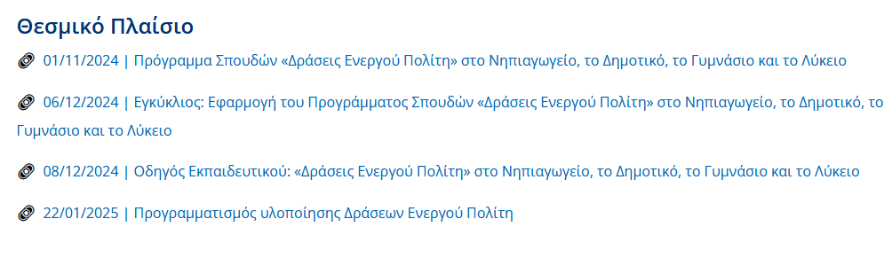
https://act.digitalschool.gov.gr/thesmiko-plaisio/

Slide 5
Προγραμματισμός υλοποίησης Δράσεων ενεργού πολίτη για σχολικό έτος 2024-2025 (5155/ΓΔ4 / 17-01-2025)
Σύμφωνα με την υπό στοιχεία 146472/ΓΔ4/6-12-2024 εγκύκλιο, ειδικά για το σχολικό έτος 2024-2025 σε κάθε τάξη μπορεί να υλοποιηθεί μία μόνο δράση, ανεξαρτήτως βαθμίδας.
Για την εφαρμογή του Προγράμματος Σπουδών «Δράσεις Ενεργού Πολίτη» προτείνεται να αξιοποιηθούν οι οδηγίες και το Παράρτημα «Πρότυπο Ανάπτυξης Δράσεων Ενίσχυσης της Ενεργού Πολιτειότητας» της ανωτέρω εγκυκλίου, καθώς και το υλικό από την ειδική ψηφιακή πλατφόρμα του ΙΕΠ: https://iep.edu.gr/el/component/k2/content/199-draseis-energoy-politi, στην οποία περιλαμβάνεται το Πρόγραμμα Σπουδών «Δράσεις Ενεργού Πολίτη», ο οδηγός εκπαιδευτικού «Δράσεις Ενίσχυσης της Ενεργού Πολιτειότητας», οι Δράσεις Ενίσχυσης της Ενεργού Πολιτειότητας, τα Εργαστήρια Δεξιοτήτων και οι Σχολικές Ημέρες.
Με βάση τα παραπάνω, καλούνται οι σχολικές μονάδες να σχεδιάσουν και να υλοποιήσουν τουλάχιστον μία Δράση Ενεργού Πολίτη μέχρι τη λήξη των μαθημάτων του σχολικού έτους 2024-2025.

Slide 6

https://act.digitalschool.gov.gr/wp-content/uploads/2024/12/odigos_ekpedeutikou_2024-12.pdf

Slide 7

Δράσεις ενεργού πολίτη – θεματικά πεδία

Slide 8
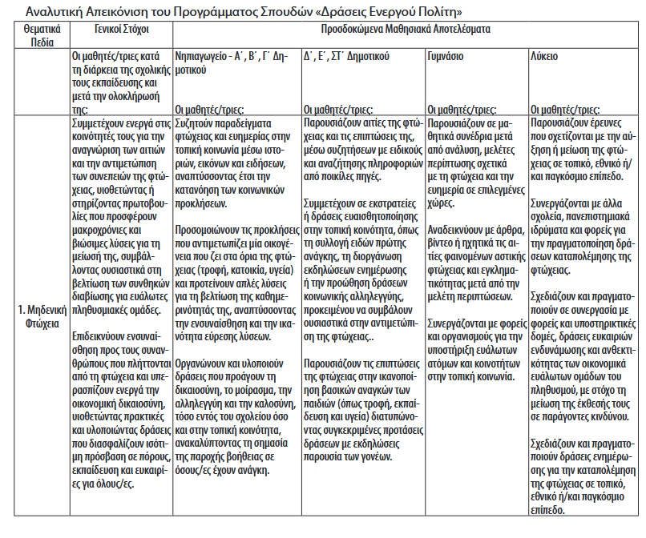

Slide 9
Πλαίσιο Υλοποίησης (166472/ΓΔ4 06-12-2024)
Το ΠΣ «Δράσεις Ενεργού Πολίτη» υλοποιείται μέσω της πραγματοποίησης δράσεων ενίσχυσης της ενεργού Πολιτειότητας,
α) σε συγκεκριμένα γνωστικά αντικείμενα που προσδιορίζονται
β) σε κάθε άλλο γνωστικό αντικείμενο πέρα των προηγουμένων,
γ) στις σχολικές δραστηριότητες,
δ) στις εκπαιδευτικές εκδρομές, επισκέψεις και περιπάτους και
ε) στις ημέρες αφιερωμένες σε θέματα αειφορίας και ενεργού Πολιτειότητας

Slide 10
Πλαίσιο Υλοποίησης
Για την πραγματοποίηση των δράσεων ενίσχυσης της ενεργού Πολιτειότητας, που δύναται να συνδέονται και με τα α, β και γ αξιοποιούνται:
- Υποχρεωτικά ώρες διδασκαλίας από συγκεκριμένα γνωστικά αντικείμενα/μαθήματα
- Προαιρετικά από τον/την εκπαιδευτικό ώρες διδασκαλίας στο πλαίσιο του ΠΣ του γνωστικού αντικειμένου που διδάσκει, ώστε να πραγματοποιήσει δράσεις ενίσχυσης της ενεργού πολιτειότητας.

Slide 11
Συγκεκριμένα γνωστικά αντικείμενα
Στη Γ΄ Γυμνασίου «Κοινωνική και Πολιτική Αγωγή» για 10 ώρες ανά σχολικό έτος.
Στη Α’ ΓΕΛ/ΕΠΑΛ «Πολιτική Παιδεία» για 10 ώρες ανά σχολικό έτος
(Γίνεται αναφορά μόνο στα μαθήματα που αφορούν το εργαστήριο)

Slide 12
Γνωστικά αντικείμενα
Είναι σημαντικό οι δράσεις ενίσχυσης της ενεργού Πολιτειότητας σε κάθε διδακτικό αντικείμενο ή μάθημα να συνδέονται με το πρόγραμμα σπουδών και τις οδηγίες διδασκαλίας του συγκεκριμένου μαθήματος.
Στόχος είναι οι μαθητές/τριες να αναπτύσσουν δεξιότητες κριτικής σκέψης, συνεργασίας και κοινωνικής υπευθυνότητας πάνω σε θέματα του αντικειμένου, με έναν τρόπο που συμπληρώνει τη διδασκαλία στην τάξη.

Slide 13
Βήματα Υλοποίησης (Οδηγός Εκπαιδευτικού)
Στην αρχή κάθε σχολικής χρονιάς σε κάθε σχολική μονάδα ο/η Διευθυντής/ντρια συγκροτεί σε συνεργασία με τα μέλη του Συλλόγου Διδασκόντων, κατάλογο προτεινόμενων θεμάτων (τίτλοι και σύντομη περιγραφή) ανά θεματικό πεδίο σύμφωνα με το ΠΣ.
Ο Σύλλογος Διδασκόντων ενημερώνεται για τον κατάλογο σε συνεδρία του και ακολουθεί συζήτηση επί αυτού.
Ο κατάλογος ανά τάξη ή/και τμήμα μπορεί να εμπλουτιστεί με έναν ή με συνδυασμό των εξής τρόπων:
Προτάσεις διδασκόντων/ουσών
Προτάσεις ομάδων μαθητών/τριών ή/και εκπροσώπων τους.
Προτάσεις γονέων/κηδεμόνων ή του Συλλόγου Γονέων και Κηδεμόνων.

Slide 14
Βήματα Υλοποίησης (Οδηγός Εκπαιδευτικού)
Για τη διατύπωση των προτάσεων δράσεων, οι οποίες όλες γίνονται γραπτώς και εξετάζονται συνολικά, λαμβάνονται υπόψη τα εξής κριτήρια:
η δυνατότητα υλοποίησής τους,
η ποικιλία τους,
το οικοσύστημα φορέων
Όλες οι προτάσεις ανά τάξη ή/και τμήμα συζητιούνται και επιλέγονται με βάση τις προτιμήσεις της πλειοψηφίας των εμπλεκόμενων μαθητών/τριών και αφού ληφθεί υπόψη το πλήθος των δράσεων που μπορεί να υλοποιηθεί ανά τάξη με βάση τον διαθέσιμο χρόνο.
Σε κάθε περίπτωση ο Διευθυντής/ντρια αποφασίζει για τον τελικό κατάλογο, φροντίζοντας να καλύπτεται εύρος ζητημάτων του Προγράμματος Σπουδών Δράσεις Ενεργού Πολίτη στο πλαίσιο της κάθε βαθμίδας και ανάλογα με τη δυναμικότητα του σχολείου.

Slide 15
Βήματα Υλοποίησης (Οδηγός Εκπαιδευτικού)
Αναφορικά με τον τρόπο υλοποίησης των δράσεων θα πρέπει να επισημανθεί ότι μπορεί να εφαρμοστεί κατ’ αρχήν σε επίπεδο τμήματος.
Ωστόσο, η επιθυμητή κατεύθυνση σύμφωνα με τη φιλοσοφία του ΠΣ είναι να συντονιστούν κατάλληλα περισσότερα τμήματα και ηλικιακές ομάδες, πολύ δε περισσότερο, όμορα ή/και απομακρυσμένα μεταξύ τους σχολεία να συνεργαστούν, προκειμένου να αυξήσουν την εμβέλεια της επίδρασης των δράσεων.

Slide 16
Μεθοδολογία Υλοποίησης Δράσεων
Φάσεις:
Διερεύνηση
Προετοιμασία/Σχεδιασμός
Υλοποίηση της Δράσης στο πεδίο
Επικοινωνία-Διάχυση
Αναστοχασμός

Slide 17
Πότε υλοποιούνται οι φάσεις;
Οι φάσεις 1. «Διερεύνησης»
2. «Προετοιμασίας/Σχεδιασμού»
5. «Αναστοχασμού»
υλοποιούνται μέσα στην τάξη στο πλαίσιο των διατιθέμενων ωρών ή και σε διασύνδεση με επιμέρους μαθήματα ή/και του Εργαστηρίου Δεξιοτήτων.
Η φάση 3. «Υλοποίησης» γίνεται εξ αντικειμένου στο πεδίο.»
Η φάση 4. «Διάχυση/επικοινωνία» μπορεί να είναι μια εκδήλωση/παρουσίαση (δια ζώσης ή εξ αποστάσεως ή υβριδικά)

Slide 18
1. Διερεύνηση
Συνεργασία του/της εκπαιδευτικού με τους μαθητές/τριες, κατόπιν συζήτησης και ανταλλαγής ιδεών και προτάσεων, οδηγεί στην:
εξειδίκευση του θέματος της δράσης
σύνδεση του θέματος με προηγούμενες γνώσεις
εφαρμογή ποικίλων μορφών έρευνας (αναζήτηση πληροφοριών, μικρής έκτασης δημοσκοπήσεις, μελέτη βιβλιογραφίας) προκειμένου να καταλήξουν στις αποφάσεις τους.

Slide 19
2. Προετοιμασία/Σχεδιασμός
Σχεδιάζεται συλλογικά η δράση ως προς τις επιμέρους φάσεις της και επιλέγονται οι φορείς ή/και τα πρόσωπα τα οποία θα συνδράμουν στην υλοποίηση της.
Σχεδιάζεται το πλήρες πλάνο της δράσης σε βήματα με αντίστοιχο χρονοπρογραμματισμό.
Αναλυτικός αλλά και ευέλικτος σχεδιασμός
Ενεργός ο ρόλος των μαθητών

Slide 20
3. Υλοποίηση της Δράσης στο πεδίο
Η φάση της «Υλοποίησης» πραγματοποιείται εξ αντικειμένου στο πεδίο
Στο πλαίσιο σχολικής κοινότητας (π.χ. ωρών σε διδακτικό αντικείμενο / αισθητική αναβάθμιση σχολείου)
Στο πλαίσιο κοινότητας – γειτονιάς (π.χ. δεντροφύτευση)
Στο πλαίσιο χώρας/διεθνή χώρο (π.χ. αποστολή φαρμάκων)
Στον ψηφιακό κόσμο (δημιουργία εφαρμογής)

Slide 21
4. Επικοινωνία-Διάχυση
Κατά το στάδιο αυτό οι μαθητές/τριες σε συνεργασία με τους εμπλεκόμενους/ες εκπαιδευτικούς παρουσιάζουν τη δράση στη σχολική κοινότητα, την τοπική κοινωνία ή/και ευρύτερα επιλέγοντας τα πλέον πρόσφορα σε αυτούς και το σχολείο μέσα.
Η διαδικασία μπορεί να γίνει είτε δια ζώσης είτε μέσω της χρήσης ψηφιακών μέσων ή και συνδυαστικά.
Π.χ. Πολιτιστικά δρώμενα, δημοσιεύσεις, παρουσιάσεις, αφίσες, εικαστικά έργα, ιστολόγια, αναρτήσεις στα μέσα κοινωνικής δικτύωσης, βίντεο κ.λπ., ανάλογα με τη φύση και το περιεχόμενο του κάθε Δράσης

Slide 22
5. Αναστοχασμός
Συμπεράσματα ως προς τη δράση και την πραγματοποίηση των δραστηριοτήτων της,
προτείνονται τρόποι για βελτίωση,
αναλύονται συναισθήματα,
καταγράφονται γνώσεις και εμπειρίες

Slide 23
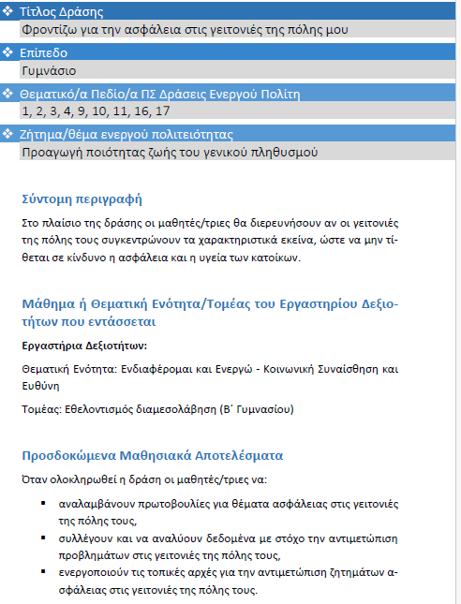
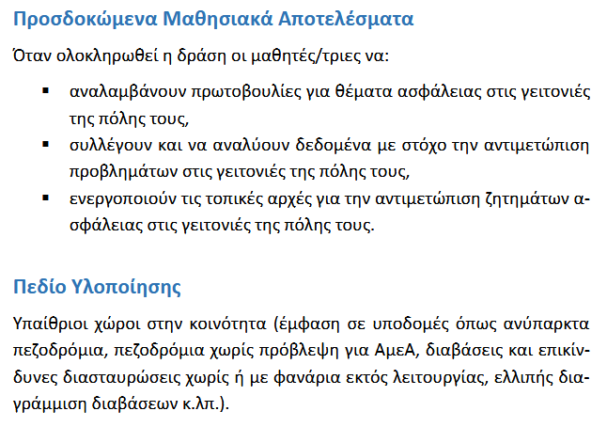
Παράδειγμα από οδηγό εκπαιδευτικού

Slide 24
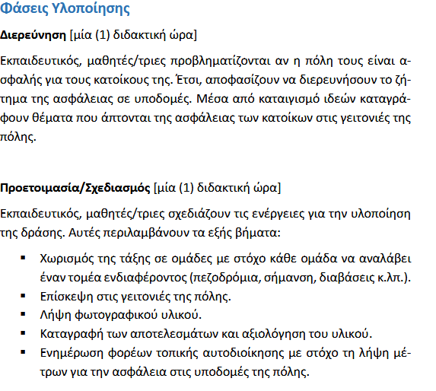

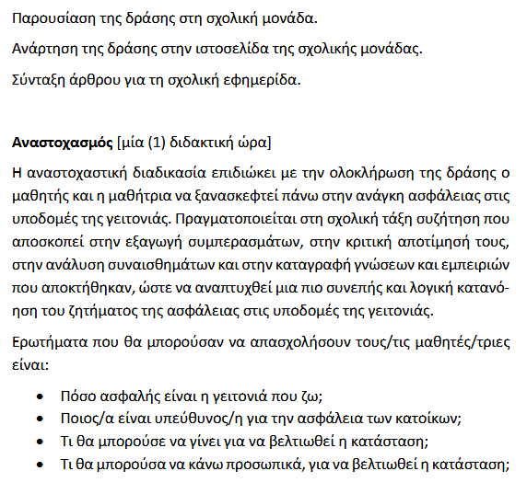
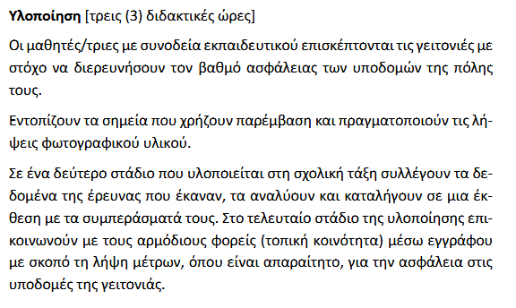

Slide 25
Το Εργαστήριο μας
Ένα παράδειγμα για τη φάση της Διερεύνησης (μέσα από Βιωματικό παιχνίδι)
Ομάδες εργασίες για Σχεδιασμό και Υλοποίηση
Παρουσίαση εργασιών ομάδων
Συζήτηση Αναστοχασμός

